Slide 1




Universidad Autónoma del Estado de México
Facultad de Arquitectura y Diseño
MAESTRÍA EN DISEÑO
2015 A
Propuesta metodológica para proyectos de diseño, basada en el interaccionismo y la hermenéutica.
UNIDAD DE APRENDIZAJE: TALLER DE CONCEPTUALIZACIÓN DEL CONOCIMIENTO
PRIMER SEMESTRE /2015
ELABORACIÓN:
Mtra. María Gabriela Villar García.

Slide 2
Guion Explicativo:
El material que a continuación se presenta, esta diseñado para el apoyo de la Unidad de Aprendizaje de Taller de Conceptualización del Conocimiento de la Maestría en Diseño primer semestre.
La Unidad de Aprendizaje (U. A.) TALLER DE CONCEPTUALIZACIÓN DEL CONOCIMIENTO, se identifica dentro del currículo de la Maestría en Diseño, que se imparte en la Facultad de Arquitectura y Diseño (FAD), de la Universidad Autónoma del Estado de México (UAEM). Es una U. A. de tipo práctico, obligatoria, cuyo objetivo es demostrar por parte del alumno(a) la adquisición de las competencias cognitivas, disciplinarias, interdisciplinarias y transdisciplinarias; así como de las competencias genéricas: instrumentales, interpersonales y sistémicas, en el proyecto de investigación que será planteado en el primer semestre lectivo.

Slide 3
Guion Explicativo:
El producto de la U. A. TALLER DE CONCEPTUALIZACIÓN DEL CONOCIMIENTO, es el planteamiento de un Proyecto de Investigación a partir de identificar o problematizar acerca de un objeto/sujeto de investigación dentro del área del Diseño; para ello, el alumno(a) deberá realizar su descripción, planteamiento y justificación. así como abordar diferentes enfoques teórico-metodológicos que le ayuden comprenderlo.
EL material que se presenta coadyuvará en el abordaje metodológico, reconociendo un enfoque propuesto por el Cuerpo Académico de Diseño y Desarrollo Social de la FAD de la UAEM.

Slide 4
Guion Explicativo:
El desarrollo del curso se establece como Taller, en donde el alumno(a) en forma grupal e individual recibe orientación por parte del profesor, acerca del método y teorías a seguir para la organización y fundamentación, que lo lleve a presentar el Estado del Arte en el área que aborda. La evaluación por tanto, es continua, según la presentación de evidencias de desempeño, que se traducen en avances dentro del Proyecto de Investigación.

Slide 5
Consideraciones:
El Proyecto de Investigación para su presentación deberá ajustarse al formato de protocolo establecido por el Comité de Maestría de la FAD; formato que a manera de protocolo, otorga el registro institucional del título de la investigación, para continuar con el proceso de Evaluación de grado.
La visión de esta U. A. es la de la aplicación del conocimiento dentro del ámbito del Diseño e iniciar el debate teórico metodológico de la disciplina dentro de un contexto determinado, que permitan emplearse como satisfactores a problemáticas que pueda resolver el maestrante como parte del compromiso social que tiene la universidad pública.

Slide 6
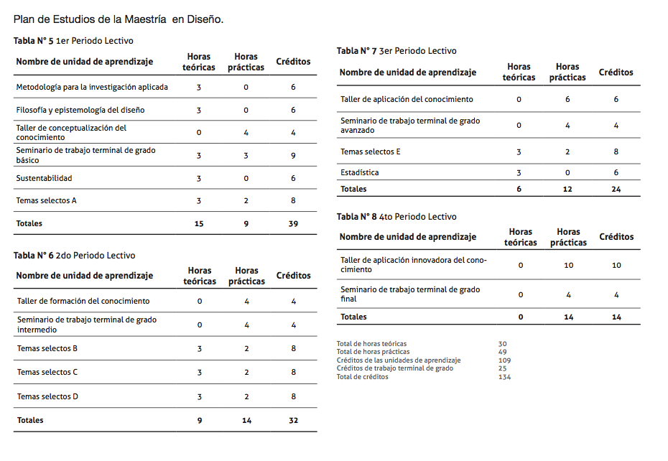
MAPA DE ASIGNATURAS
La ubicación en el Programa de Maestría

Slide 7
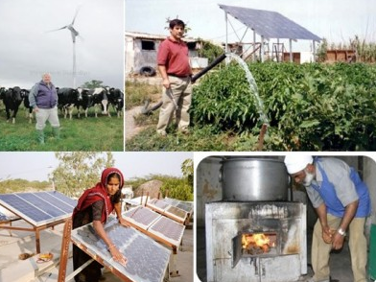
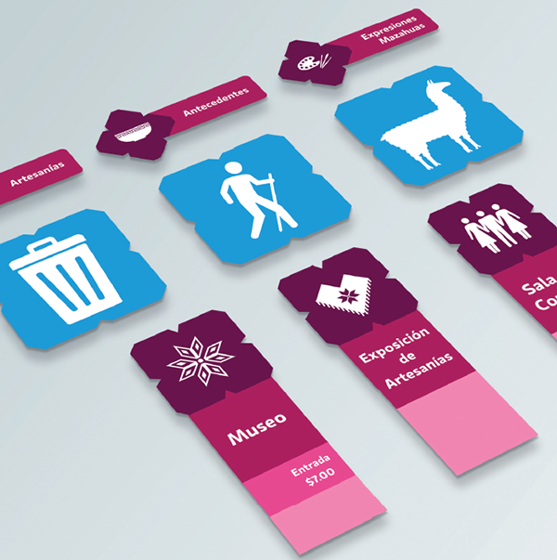
Presentación:
Con el propósito de incidir con mayor pertinencia y congruencia en el desarrollo de comunidades, mediante proyectos de diseño, esta propuesta tiene como propósito caracterizar una metodología que destaca el análisis del espacio habitable donde se realizan diversas acciones de comunicación y elaboración de discursos que emplean como medios los objetos de diseño o diseñados con un fin social.

Slide 8
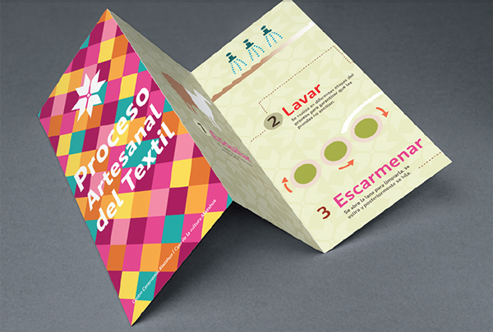

Presentación:
Para fundamentar la propuesta se emplean enfoques desde las ciencias sociales para comprender el contexto de los actores y el análisis de la cultura material especialmente los objetos diseñísticos.
EL proceso debe ser abordado desde un marco de constructivismo social.
Lectura sobre el marco del constructivismo social (Álvarez Gayou).

Slide 9
El diseño y la comunicación en general, buscan “[…] transformar una realidad existente en una realidad deseada” (Frascara, 2001: 19) y esta realidad a la que se alude está conformada por sujetos que están en constante interacción con objetos diseñísticos.
La necesidad metodológica en los proyectos de diseño
Resulta necesario plantear una búsqueda constante de modelos que permitan al diseñador un acercamiento a los grupos o comunidades para entender sus necesidades de diseño y plantear soluciones funcionales y certeras.
Lectura “La necesidad metodológica” de Luz del Carmen Vilchis

Slide 10
Se reconoce al diseño como una disciplina cuyo marco teórico y metodológico son posibles solo a partir de la interdisciplinairedad.
La necesidad metodológica en los proyectos de Diseño
Los objetos de diseño deben ser consecuencia de procesos reflexivos frente a necesidades concretas, por tanto la aproximación a los sujetos tendrá que plantarse a partir de métodos que permitan construir o transformar una realidad.

Slide 11

Sobre el interaccionismo simbólico
La propuesta establece al interaccionismo simbólico como marco de referencia en el ejercicio del Diseño debido a:
El interaccionismo simbólico considera que el significado de las cosas para los seres humanos constituye un objeto de estudio. Por tanto en este paradigma y desde la disciplina del diseño, el proceso interpretativo retoma importancia.
Desde el interaccionismo simbólico se plantea factible estudiar la interacción de las colectividades. El campo de la ciencia social se constituye por el estudio de la acción conjunta de las colectividades.

Slide 12

Sobre el interaccionismo simbólico
Blummer (1992)
Es planteado como una posibilidad para el análisis discursivo de los textos o narrativas comunicativas o inclusive como una manera de acercarse al proceso de conceptualización del discurso que conformara el objeto diseñístico y su relación con el grupo o colectivo.

Slide 13
Sobre el interaccionismo simbólico
Los seres humanos actúan respecto de las cosas basándose en los significados que éstas tienen para ellos. Puede tratarse de cualquier ente que esté presente en el mundo de vida de un sujeto: objetos físicos, seres humanos, instituciones o una situación de la vida diaria.
2. Los significados de tales cosas derivan de la interacción que la persona tiene con otros seres humanos.
3. Los significados son manejados o modificados por medio de un proceso interpretativo que la persona pone en juego cuando establece contacto con las cosas (Álvarez-Gayou, 2011: 40)
Al realizar un ejercicio de diseño, desde este marco de referencia se distingue que:

Slide 14
1. El ser humano como organismo activo: En el interaccionismo simbólico, el ser humano es visto como un individuo que no solo responde a indicaciones de otros si no que emite también sus propias indicaciones a los demás. El ser humano se reconoce a sí mismo como un objeto para sí y se relaciona y define sus interacciones con otros basándose en la percepción propia, esta percepción resulta de la interacción social con otros seres humanos.
2. Naturaleza de la acción humana: El ser humano confiere características a sus acciones, esto implica que se confronta con un mundo al que debe interpretar para actuar. En la interacción simbólica los seres damos significado a los objetos en una acción colectiva, es decir desde un grupo.
3. Interconexión de la acción: Se refiere a la interacción que tenemos con otros sujetos en la interpretación de los objetos. Le conferimos significado a los objeto a partir de la interacción colectiva
Sobre el interaccionismo simbólico
Desde el diseño se debe considerar que:

Slide 15

Sobre el interaccionismo simbólico
Considerando que el interaccionismo simbólico busca un conocimiento verificable de la vida de los seres humanos y de los grupos, para detectar la forma de sus interacciones, se presentan factores relevantes a considerar en cuanto su empleo metodológico.
1. Estar en el lugar donde se presenta la interacción o en su caso observar la acción.
2. Contar con un punto de partida para llegar a una comprensión clara de la situación.
3. Inspección, que se refiere al reconocimiento de un objeto que es extraño para nosotros.

Slide 16
Sobre el interaccionismo simbólico
¿Porqué establecer un marco de referencia de interaccionismo simbólico en un ejercicio de diseño?
El interaccionismo simbólico permite en el proceso de investigación, estudiar fenómenos sociales en comunidades que pueden abordarse para su análisis en tres niveles de interacción, que en este trabajo se describe a través de la propuesta del mundo de la vida de Habermas (Habermas, 2002) que al describirse como un modelo de análisis de un contexto, los textos y narrativas discursivas pueden ser objeto de estudio, así como los objetos de diseño.
En el ámbito objetual de las ciencias sociales, el mundo de la vida comprende todo lo que puede caber bajo aquellos objetos simbólicos que generamos.

Slide 17
Lectura Habermas
Sobre el mundo
de la vida
CONTEXTO
El mundo de la vida se concibe como el espacio de interacción
Comprende todo lo que puede caber bajo aquellos objetos simbólicos que generamos cuando hablamos y actuamos, desde las manifestaciones inmediatas (como son los actos de habla, las actividades teleológicas,etc.), pasando por los sedimentos de tales manifestaciones (como son los textos, las tradiciones, los documentos, las obras de arte, las teorías, los objetos de la cultura material, los bienes, las técnicas, etc).
Las relaciones interpretativas se vinculan con los procesos de reproducción social que se elaboran en los componentes de un mundo de vida, donde toda situación es definida y concretada con ayuda del acervo de saberes. Estos procesos de reproducción están relacionados con cada uno de los mundos, en los que se elabora la interpretación simbólica.

Slide 18
Comprende todo lo que puede caber bajo aquellos objetos simbólicos que generamos cuando hablamos y actuamos, desde las manifestaciones inmediatas (como son los actos de habla, las actividades teleológicas,etc.), pasando por los sedimentos de tales manifestaciones (como son los textos, las tradiciones, los documentos, las obras de arte, las teorías, los objetos de la cultura material, los bienes, las técnicas, etc).
Sobre el mundo
de la vida
El mundo de la vida se concibe como el espacio de interacción
Constituido por la cultura,
la sociedad y la personalidad.
Representa el punto de vista de los sujetos que actúan en la sociedad
Mundo*
de la vida
Comprende los objetos simbólicos que generamos cuando hablamos y actuamos pasando por los sedimentos de tales manifestaciones (textos, tradiciones, documentos, obras de arte, las teorías, los objetos de la cultura material, las técnicas, etc).
Sistema*
del mundo de la vida
Implica una perspectiva externa, la perspectiva del observador, de alguien no involucrado.
*Dos niveles según Jürgen Habermas/ Término introducido en los años 20’s por Edmund Husserl
y re-elaborado posteriormente por Alfred Shültz

Slide 19
Sobre el mundo
de la vida
Mundo de la vida
Toda situación es definida y concretada con ayuda del acervo de saberes.
Relaciones interpretativas
Los procesos de reproducción están relacionados con el
mundo de vida del sujeto, a partir de la cual se genera la interpretación simbólica.
Procesos de reproducción

Slide 20
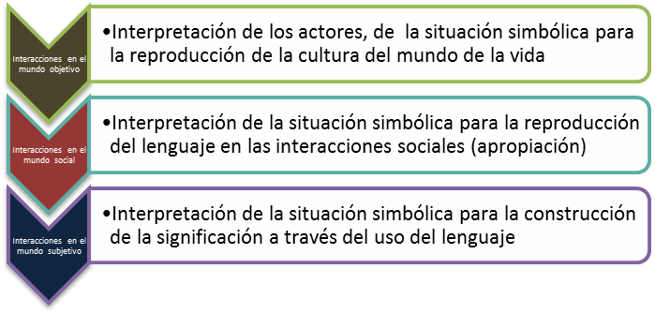
Sobre las relaciones de interacción
en los tres niveles del mundo de la vida
METODOLOGÍA
Al realizar un ejercicio de relación de interacción simbolica para la reproducción del diseño como lenguaje se aprecia como se realizan en cada uno de los niveles del mundo de la vida:

Slide 21
Lecturas Gadamer
Hermenéutica: herramienta para la interpretación en UN CONTEXTO
Desde la disciplina del diseño:
Necesidad
Existe en el ser humano un interés “nato” por interpretar los diversos discursos que se le presentan a diario. El contexto en el que vivimos, en el que cada día nos situamos más en una cultura de objetos, exige un esfuerzo mayor por comprender los diversos mensajes que recibimos todos los días.
El objeto no es algo acabado, en cada época se lee el mismo de formas distintas de acuerdo a los intereses del momento. No hay un significado unívoco en el objeto sino varios, esto no quiere decir que el significado actual, niegue el anterior sino que nos revela un momento histórico una comprensión distinta.

Slide 22
Hermenéutica: herramienta para la interpretación en un mudo de la vida
a) Utilizar el procedimiento dialéctico, el llamado círculo hermenéutico (pre-comprensión, reconocer prejuicios, fusión de horizontes y contextos, analizar el texto, aplicar el sentido, interrogarse) que amplían la unidad de significado captada con anterioridad (Gadamer, 1999).
b) Cuestionar al hacer una interpretación: ¿qué es lo que la hace “razonable”?.
c) Entender la autonomía del objeto: el texto debe comprenderse desde adentro (Análisis de contenidos, discurso o del texto)
d) Importancia de la tradición: de las normas, costumbres y estilos que son anteriores al texto, determinar la fusión de horizontes (análisis de contextos)
e) Empatía con el autor del texto, en el sentido de ponerse imaginariamente en su situación para comprenderlo desde su marco interno de referencia.
f) Contrastar la interpretación provisional de las partes con el significado global del texto (o de la conducta de la persona) como un todo, y posiblemente con “disonancias cognitivas”.
g) Toda interpretación implica innovación y creatividad. “toda comprensión debe ser una mejor comprensión que la anterior”
Radzinky en 1970 propone siete aspectos para una técnica hermenéutica (Martínez Miguélez, 2002):

Slide 23
Hermenéutica: herramienta para la interpretación en un mudo de la vida
Los objetos vistos a través de la estética-hermenéutica como método de análisis, son textos en los cuales puede interpretarse lo acontecido en el contexto que los creo; son signos y como tales, emiten mensajes. Los objetos son un testimonio de una determinada época histórica, un determinado modo de uso, creencia y una forma de compartir, a partir de ellos, se puede entender la cosmovisión de una comunidad y su relación con el entorno.
La realización del análisis se efectúa, empleando tres niveles; el nivel sintáctico; que se refiere a la construcción morfológica del signo; el nivel simbólico; en donde se describe la interpretación del origen y las distintas reinterpretaciones que ha sufrido a lo largo del tiempo, y el nivel pragmático, en donde se describe el entorno presente, en la que se halla contextualizado el signo
Asi en el objeto de diseño podemos ver dos intencionalidades, la del diseñador, autor del objeto y la del usuario quien reinterpreta el objeto y lo usa de acuerdo con su contexto especifico en donde puede encontrar interpretaciones equivocas que finalmente llevan a apropiar el objeto desde un particular punto de vista. Para el analisis de estas interpretaciones se toma en cuanta la hermeneutica analogica que toma en cuenta la vision del usuario pero tambien la del diseñador.
Herramientas hermenéuticas y los objetos de diseño.

Slide 24

Conclusiones
Desde el ámbito del diseño es necesaria la búsqueda constante de modelos que permitan un acercamiento a los grupos o comunidades para entender sus necesidades de diseño.
Se reconoce al diseño como una disciplina cuyo marco teórico y metodológico son posibles solo a partir de la interdisciplinairedad.
Los objetos de diseño deben ser resultado de métodos reflexivos frente a necesidades concretas, por tanto la aproximación a los sujetos tendrá que asumirse a partir de métodos que permitan construir o transformar una realidad.

Slide 25

Conclusiones
Es necesario precisar que el interaccionismo simbólico se genera a partir del mundo de la vida de los actores, éstos se ven influídos debido a que el mundo vital (Lebenswelt) es el conjunto de las formas de vida dentro de las cuales se desarrolla la conducta cotidiana que incide en los objetos simbólicos que generamos al hablar y actuar y de os objetos de la cultura material que contribuyen a reforzar la cultura, la integración de la sociedad y la formación de la personalidad; por ello el mundo de la vida se convierte en un elemento clave para el desarrollo de proyectos de diseño si se busca comprender el contexto que rodea a los actores que hacen o harán uso de los objetos diseñísticos.

Slide 26
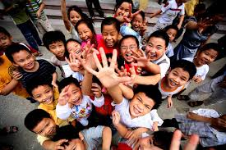
Conclusiones
Así, en el ámbito de la comunicación y desde el mundo de vida de los actores se efectúa un interaccionismo simbólico que sirve de marco interpretativo de los objetos diseñísticos empleando la hermenéutica como herramienta para el análisis.
Esto permite un acercamiento a una propuesta metodológica, para abordar proyectos de diseño, con argumentos que posibiliten el análisis profundo de los actores y de su relación con objetos dentro de un grupo social y así poder aplicar de manera eficiente en un proceso de análisis y conceptualización del discurso contenido en objetos diseñísticos.

Slide 27

Conclusiones
Se puede observar que la hermenéutica analógica en un contexto de intertextualiad, aplicada en los objetos diseñísticos puede servir como un instrumento para lograr una mayor comprensión o interpretación de los textos.
Se reconoce la utilización de las analogías y la importancia de los referentes contextuales en la construcción de los textos como elementos relevantes para la integración del discurso y su interpretación.

Slide 28

Conclusiones
Se pone de manifiesto la importancia del proceso hermenéutico en la investigación del diseño, que intenta conocer los fenómenos que se vivencian a través del uso de los objetos de diseño y mostrar que los valores estéticos de los objetos crean identificación y apropiación a través de una particularidad morfológica diseñada que produce una ideología cultural y una cultura material, esto hace que una comunidad se identifique y apropie de determinados objetos al tocarlos, manipularlos y usarlos, estos objetos son analizados e interpretados a través de valores estéticos-semióticos. Así la investigación de la cultura material y las relaciones de apropiación que se establecen entre sujeto, objeto y entorno, pueden funcionar como una propuesta metodológica para la innovación de objetos.

Slide 29
Álvarez Gayou, Juan (2011), Cómo hacer investigación cualitativa. Fundamentos y metodología. Barcelona, España. Paidós Educador.
Benet, Vicente; Nos, Eloísa (2003), La publicidad en el tercer sector. Tendencias y perspectivas de la comunicación solidaria. Castellón, Icaria Editorial.
Berger, Meter (1997), Modernidad, pluralismo y crisis de sentido. La orientación del hombre moderno. Barcelona, Paidós.
Blumer, Herbert (1992), Symbolic Interactionism. Perspectives and Method, Berkeley. University of California Press.
Frascara, Jorge (2000), Diseño Gráfico para la gente. Comunicaciones de masas y cambio social, buenos Aires. Ediciones Infinito.
Charon, Joel M. 1985, Symbolic interactionism: An introduction, an interpretation, an integration. Londres. Edit. Prentice-Hall (Englewood Cliffs, N.J.).
Eco, Umberto (1978), La estructura ausente. Barcelona, Lumen.
_____ (1992), Los límites de la interpretación. Barcelona, Lumen.
______(2000), Tratado de semiótica general. Barcelona: Lumen.
Frascara, Jorge (2004), Diseño gráfico para la gente. Comunicaciones de masas y cambio social, Buenos Aires, Ediciones Infinito.
Gadamer, H.-G., (1998), Estetica y Hermeneutica. segunda ed. Madrid: Tecnos.
Gadamer, H. G., (1999), Verdad y Metodo I. Salamanca: Sigueme.
Fuentes de
Consulta

Slide 30
Gonzalez Ochoa, C., (2007), El significado del diseño en la construccion del entorno". México( D.F.): Designio.
Habermas, Jürgen (1986), Ciencia y técnica como ideología, trad. Jiménez Redondo, Manuel, título original: Wissenschaft und Technik als “Ideologie” (1968), Madrid, Ed. Tecnos.
Habermas, Jürgen (2002), Teoría de la Acción Comunicativa, tomos I y II, México. Ed. Taurus
Rabé Byron (2008), Método del diseño para el estímulo creativo, en
Ponencias La Arquitectura y el Diseño para la Convivencia. 2do. Encuentro de Escuelas y Facultades de Arquitectura y Diseño de América Central.
Martínez Miguélez, M., (2002), Pagina de Miguel Martínez Miguélez. [En línea]
Available at: http://prof.usb.ve/miguelm/articulos.html
[Último acceso: mayo 2013].
Reboul, Oliver (1986), Lenguaje e ideología. México, FCE.
Sanchez Valencia, M., (2003), Morfogénesis del objeto de uso. La forma como hecho social. web ed. Bogotá: Fundación Universidad de Bogotá Jorge tadeo Lozano.
Sazs, Ivonne y Susana Lerner (2010), Para comprender la subjetividad. Investigación cualitativa en salud reproductiva y sexualidad. México. El Colegio de México.
Shütz, Alfred, (1974) trad. por Míguez, Néstor (1987), El problema de la realidad social, Buenos Aires, Ed. Amorrortu.
Vilchis, Luz del Carmen (1999), Diseño, Universo de Conocimiento. Investigación de proyectos en la Comunicación Gráfica, México, UNAM.
Fuentes de
Consulta

